Slide 1

哈 夫 曼编 码
主讲老师：陈小玉
著作：《趣学算法》《趣学数据结构》
《算法训练营：海量图解+竞赛刷题》（入门篇、进阶篇）

Slide 2



《算法训练营》入门篇、进阶篇
第2页

Slide 3
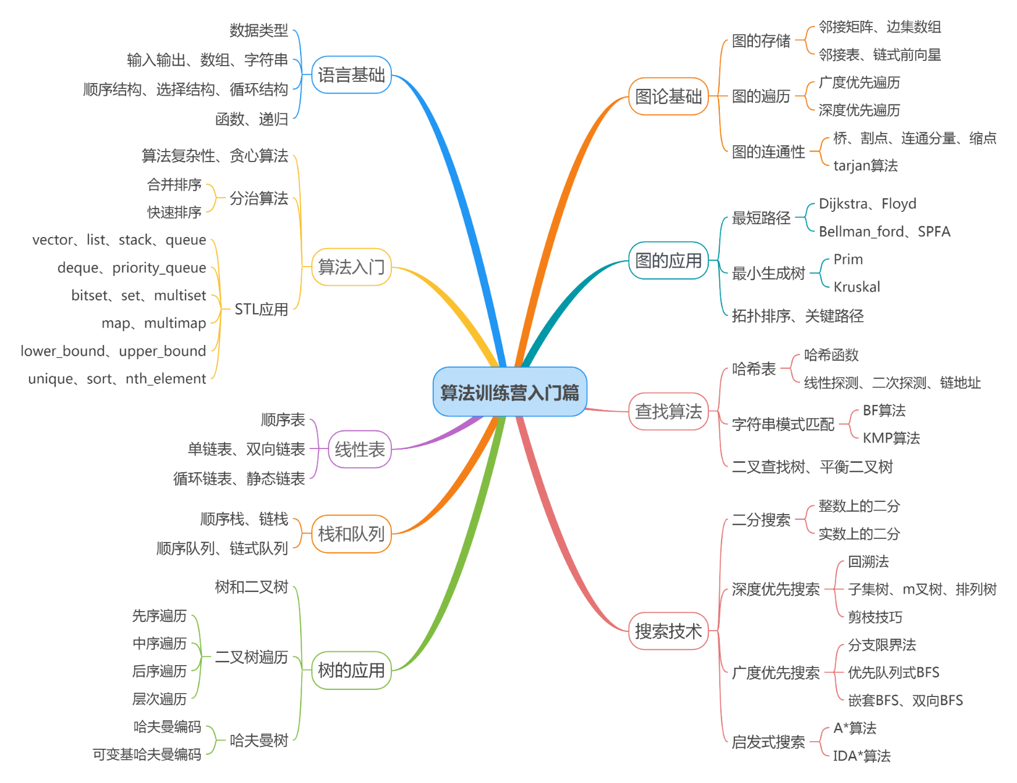


《算法训练营》入门篇
第3页
扫码购书
QQ群：1029262418

Slide 4

哈夫曼编码
第4页
通常的编码方法有等长编码和不等长编码两种。
等长的编码：所有字符的编码长度相等，n个不同的字符需要⎡logn⎤位编码。
不等长编码：经常使用的字符编码较短，不常用的字符编码较长。
最优编码方案是指编码总长度最短。不等长编码方法需要解决两个关键问题：
1）编码尽可能短。
2）不能有二义性（前缀码特性）。
扫码购书
QQ群：1029262418

Slide 5
哈夫曼编码
第5页
将所要编码的字符作为叶子节点，将该字符在文件中的使用频率作为叶子节点的权值，以自底向上的方式，通过n−1次“合并”构造哈夫曼树。
哈夫曼编码的核心思想：权值大的叶子离根近。
哈夫曼算法的贪心策略：每次从树的集合中取出没有双亲且权值最小的两棵树作为左右子树，构造一棵新树，新树根节点的权值为其左右孩子节点权值之和，并将新树插入树的集合中。

Slide 6
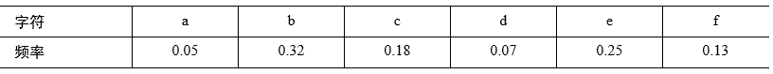
哈夫曼编码
第6页
根据以下字符频率构造一棵哈夫曼树。

Slide 7
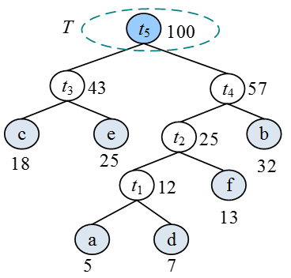
哈夫曼编码
第7页
约定左分支上的编码为“0”，右分支上的编码为“1”。从根节点到叶子节点路径上的字符组成的字符串为该叶子节点的哈夫曼编码。

Slide 8
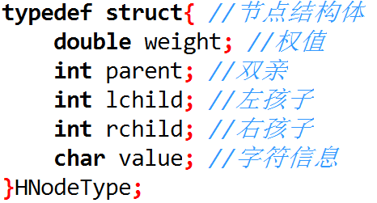
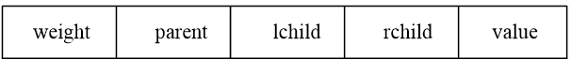
哈夫曼编码
第8页
数据结构设计

Slide 9
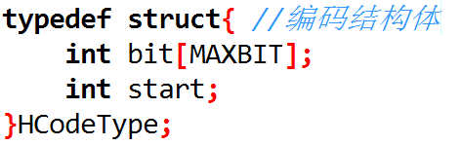
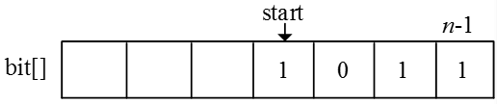
哈夫曼编码
第9页
数据结构设计

Slide 10
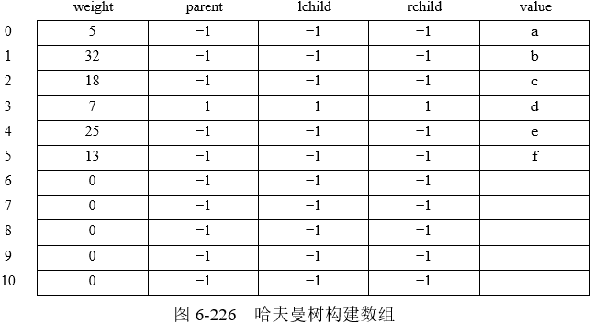
哈夫曼编码
第10页

Slide 11
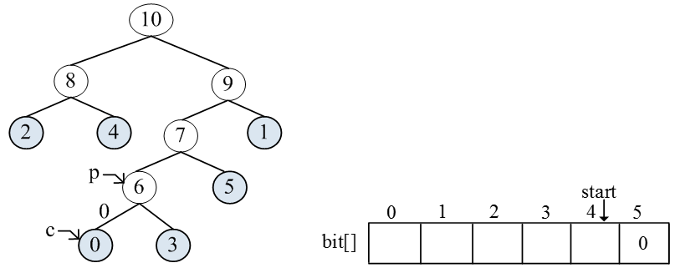
哈夫曼编码
第11页

Slide 12
算法复杂度分析
第12页
1
时间复杂度
O(n²)
2
空间复杂度
O(n*MAXBIT)

Slide 13
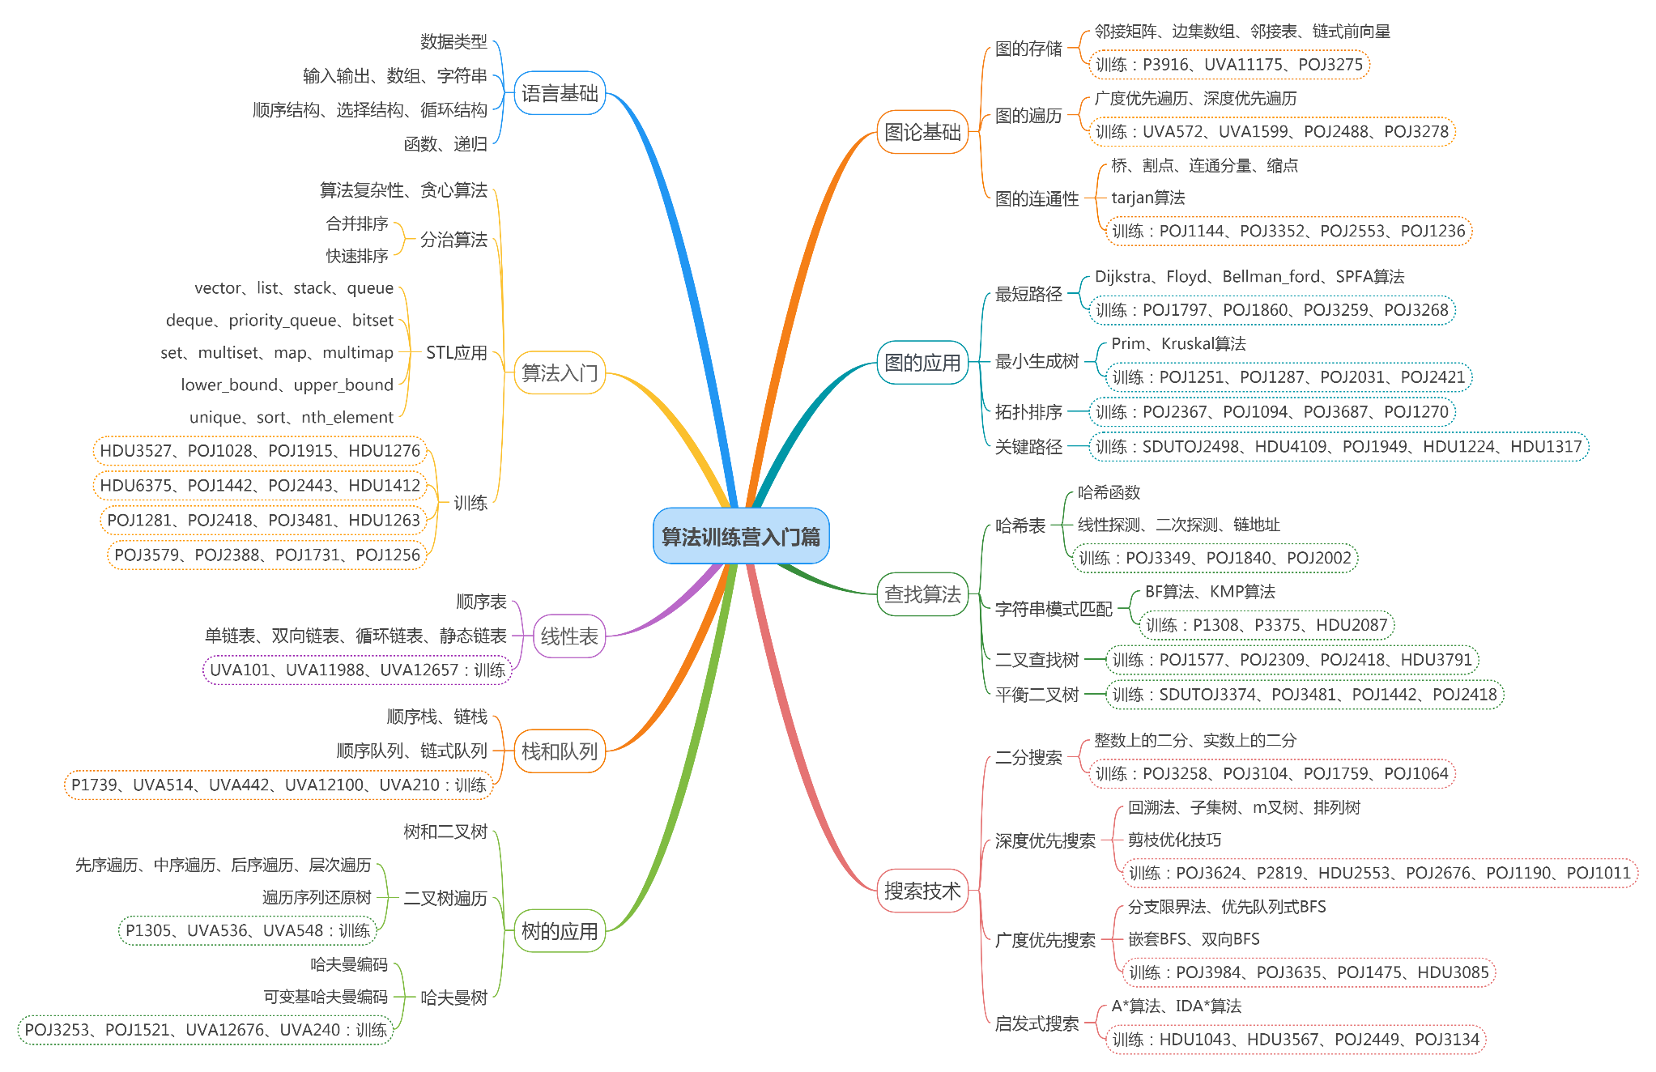
《算法训练营》入门篇刷题图谱
第13页
扫码购书
入门篇题单：https://vjudge.net/article/2652
QQ群：1029262418

